Slide 1
Epigrafika

Slide 2
Pojem
Epigrafé (řec.) = nápis
Epigraphy (angl.)
Epigraphik resp. Inschriftenkunde (něm.)

Slide 3
Definice
Tradiční definice: nápis (ř. epigrafé, lat. inscriptio) – text, který je zhotovený na trvalých látkách jako např. kámen, kov apod. Nápisu je vlastní monumentalita nebo plastičnost (reliéfní provedení) a v zásadě nebyl nápis vytvořený školeným písařem.
Ale také: nápisy na relativně málo trvalých látkách (např. řezy do kůže), nápisy, které nejsou monumentální (např. drobné ryté graffiti v omítce), a také nápisy, které nezasahují nad či pod povrch (např. nápisy na nástěnných malbách).
Paleografické texty v užším slova smyslu (např. úřední a literární texty na papyru, pergamenu nebo papíru)
X
epigrafický text

Slide 4
Čtyři kroky odlišení paleograf. a epigraf. textu:
tvůrce nápisu vykonává podobný pohyb rukou jako při paleografickém zápisu (nástroj: pero, olůvko, štětec, stylus, křída apod.), ale jiná psací látka, podklad (např. malované nápisy na nástěnných malbách; nebo texty na voskových tabulkách).
tvůrce vykonává podobný pohyb, ale nástroj, uchopení a psací látka je jiná (např. rytí v pěsti uchopeným klínem do omítky při tvorbě graffiti na zdi).
ruka tvůrce vykonává jiný pohyb jako při psaní, jinak drží psací nástroj a používá jinou psací látku (např. tesaní do dřevěného trámu dlátem).
vytváření sériového nápisu (např. vyražení nebo otisk pomocí matrice – vzniklé dílo není originálem ale jen kopií).

Slide 5
Cíl epigrafiky
Analyzuje formální (vnější) a obsahové (vnitřní) znaky historických nápisů a jejich nosičů.
Aplikovaná epigrafika: správně interpretovat a zařadit nápisy, aby jich bylo možno použít jako spolehlivého historického pramene.
Systematická epigrafika: sledování autonomního vývoje jednotlivých typů nápisů v jejich nejširších kulturně politických souvislostech, tzn. v nejužším kontextu k jejich nosičům či jejich zázemí, a to jak jejich vnější stránku, tak i obsah. Podobně jako diplomatika a kodikologie.
Všeobecná epigrafika – všechny druhy nápisů.
Speciální epigrafika – bez nápisů na sériově vyráběných nosičích (na mincích, medailích, pečetích, knižních vazbách apod.).

Slide 6
Příbuzné disciplíny
Paleografie
Nápisová paleografie
Diplomatika a kodikologie – podobná metodika analýzy
Papyrologie – nápisy na ostrakách (hlíněných střepech)

Slide 7
Epigrafika podle písma
Latinská
Řecká
Hebrejská
Cyrilská
Arabská

Slide 8
Latinská epigrafika
Antická latinská epigrafika – 600 př. n. l. do 5 st. n. l.
    Na našem území – keltské a starořímské nápisy – přelom letopočtu.
    Raněkřesťanská epigrafika – 1. až 7. st. n. l.
Postantická epigrafika
    Středověká epigrafika – od ca 6. st. do ca 1450/1500.
    Raněnovověká epigrafika – od ca 1450/1500 do 18. st.

Slide 9
Specifika nápisové kultury
Kvantita – v jednotlivých obdobích zpravidla nižší než počet kodexů, listin apod. (na rozdíl od starověku – větší dochování nápisů).
Vývoj forem písma – zaostával za vývojem kodikologických a diplomatických písemností.
Dochování – nápisy se mohly delší čas dochovat na kulturní periferií.
Sociální prestiž – nejstarší nápisy na kostelích a v klášterech.
Objednavatelé – do 12. st. výlučně církevní kruhy.
Regionální kulturní okruhy? – specifické nosiče nebo nápisy? – katalogizace podle regionů.

Slide 10
Terminologie
Epigraf – vědec, který identifikuje, analyzuje a zpřístupňuje epigrafické texty.
Epigrafický nosič – památka, na které je umístěný nápis (např. zvon, křtitelnice, lavice, zeď, náhrobní deska apod.).
Zápis – všeobecný termín pro jakýkoliv druh textu.
Nápis – termín pro epigrafické texty: skládá se z písmen (liter), číslic (římských nebo arabských) a pomocných znaků (interpunkční znaky, opravy, zkracovací znaménka).
Objednavatel nápisu – osoba, která nemusí souviset s procesem realizace nápisu; pokrývá náklady.
Autor nápisu – člověk, který vymyslel text nápisu.
Zhotovitel nápisu – osoba, která nápis fyzicky vytvořila (kameník, malíř, tesař, řezbář, kovář, kovolijec apod.).

Slide 11
Terminologie
Spojení písem (nexus litterarum) – části písmen se překrývají, ale nemění svůj tvar.
Enkláva (litterae inscriptae) – jedno písmeno je vepsáno do druhého.
Písmena s přesahem (litterae intercisae) – písmena se navzájem protínají.

Slide 12
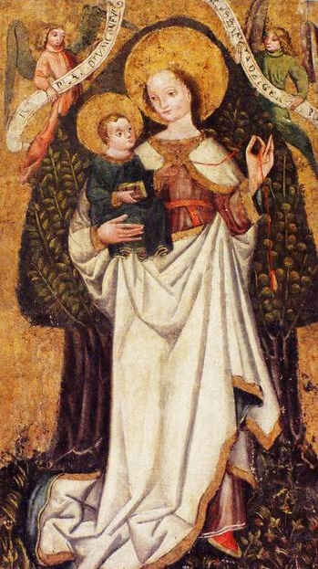
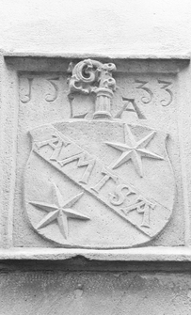
Terminologie
Devíza – textem vyjádřené rodové nebo rodinné heslo (např. carpe diem, nebo memento mori).
Emblém – organické spojení obrazu a písma.
Kaligram – lyrický text uspořádaný do obrázku.
Nápisová páska – text osvětlující výjev zobrazený na výtvarné památce.
A(MA) M(E)
T(E) S(EMPER) A(MAVI)

Slide 13
Vývoj epigrafických písem
 | 10. st. | 11. st. | 12. st. | 13. st. | 14. st. | 15. st. | 16. st. | 17. st. | 18. st.
KAPITÁLA
ROMÁNSKÁ MAJUSKULA
GOTICKÁ MAJUSKULA
RANĚ HUMANISTICKÁ KAPITÁLA
Gotická minuskula
Fraktura
Humanistická minuskula

Slide 14
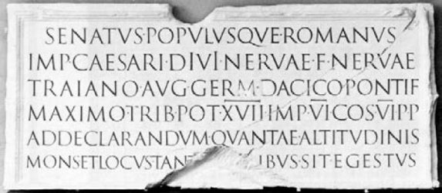
KAPITÁLA
Archaická kapitála – 6. až 4. st. př. n. l. – nejstarší latinské nápisy (např. zlatá spona z Praeneste).
Kanonizována kapitála – ca 3. st. před n. l. až 8. st. n. l. / 9. až 12. st. / 15. st. až dodnes.
  scriptura monumentalis – poměr šířky a výšky 1:1.
  scriptura actuaria – výška písmen jasně převažuje nad šířkou.
Unciála – 2. až 8. st. / pro verzálky 12./13. st. až 15. st.

Slide 15
Nejčastější zkratky
Titulatura:
  IMP – imperator
  PONT – pontifex
  CAES – caesar
  MAX – maximus
Zaměstnání a původ:
  LEG – legio
  TR – tribus
  D – dominus
  MIL – miles
  NOB - nobilis
Osobní jména:
  C/G – Gaius
  M – Marcus
  SP – Spurius
  P – Publius
  T – Titus
Nomina sacra:
  DNS – dominus
  PBR – presbyter
  IHS – Ihesus
  EPS – episcopus
  DS - Deus

Slide 16
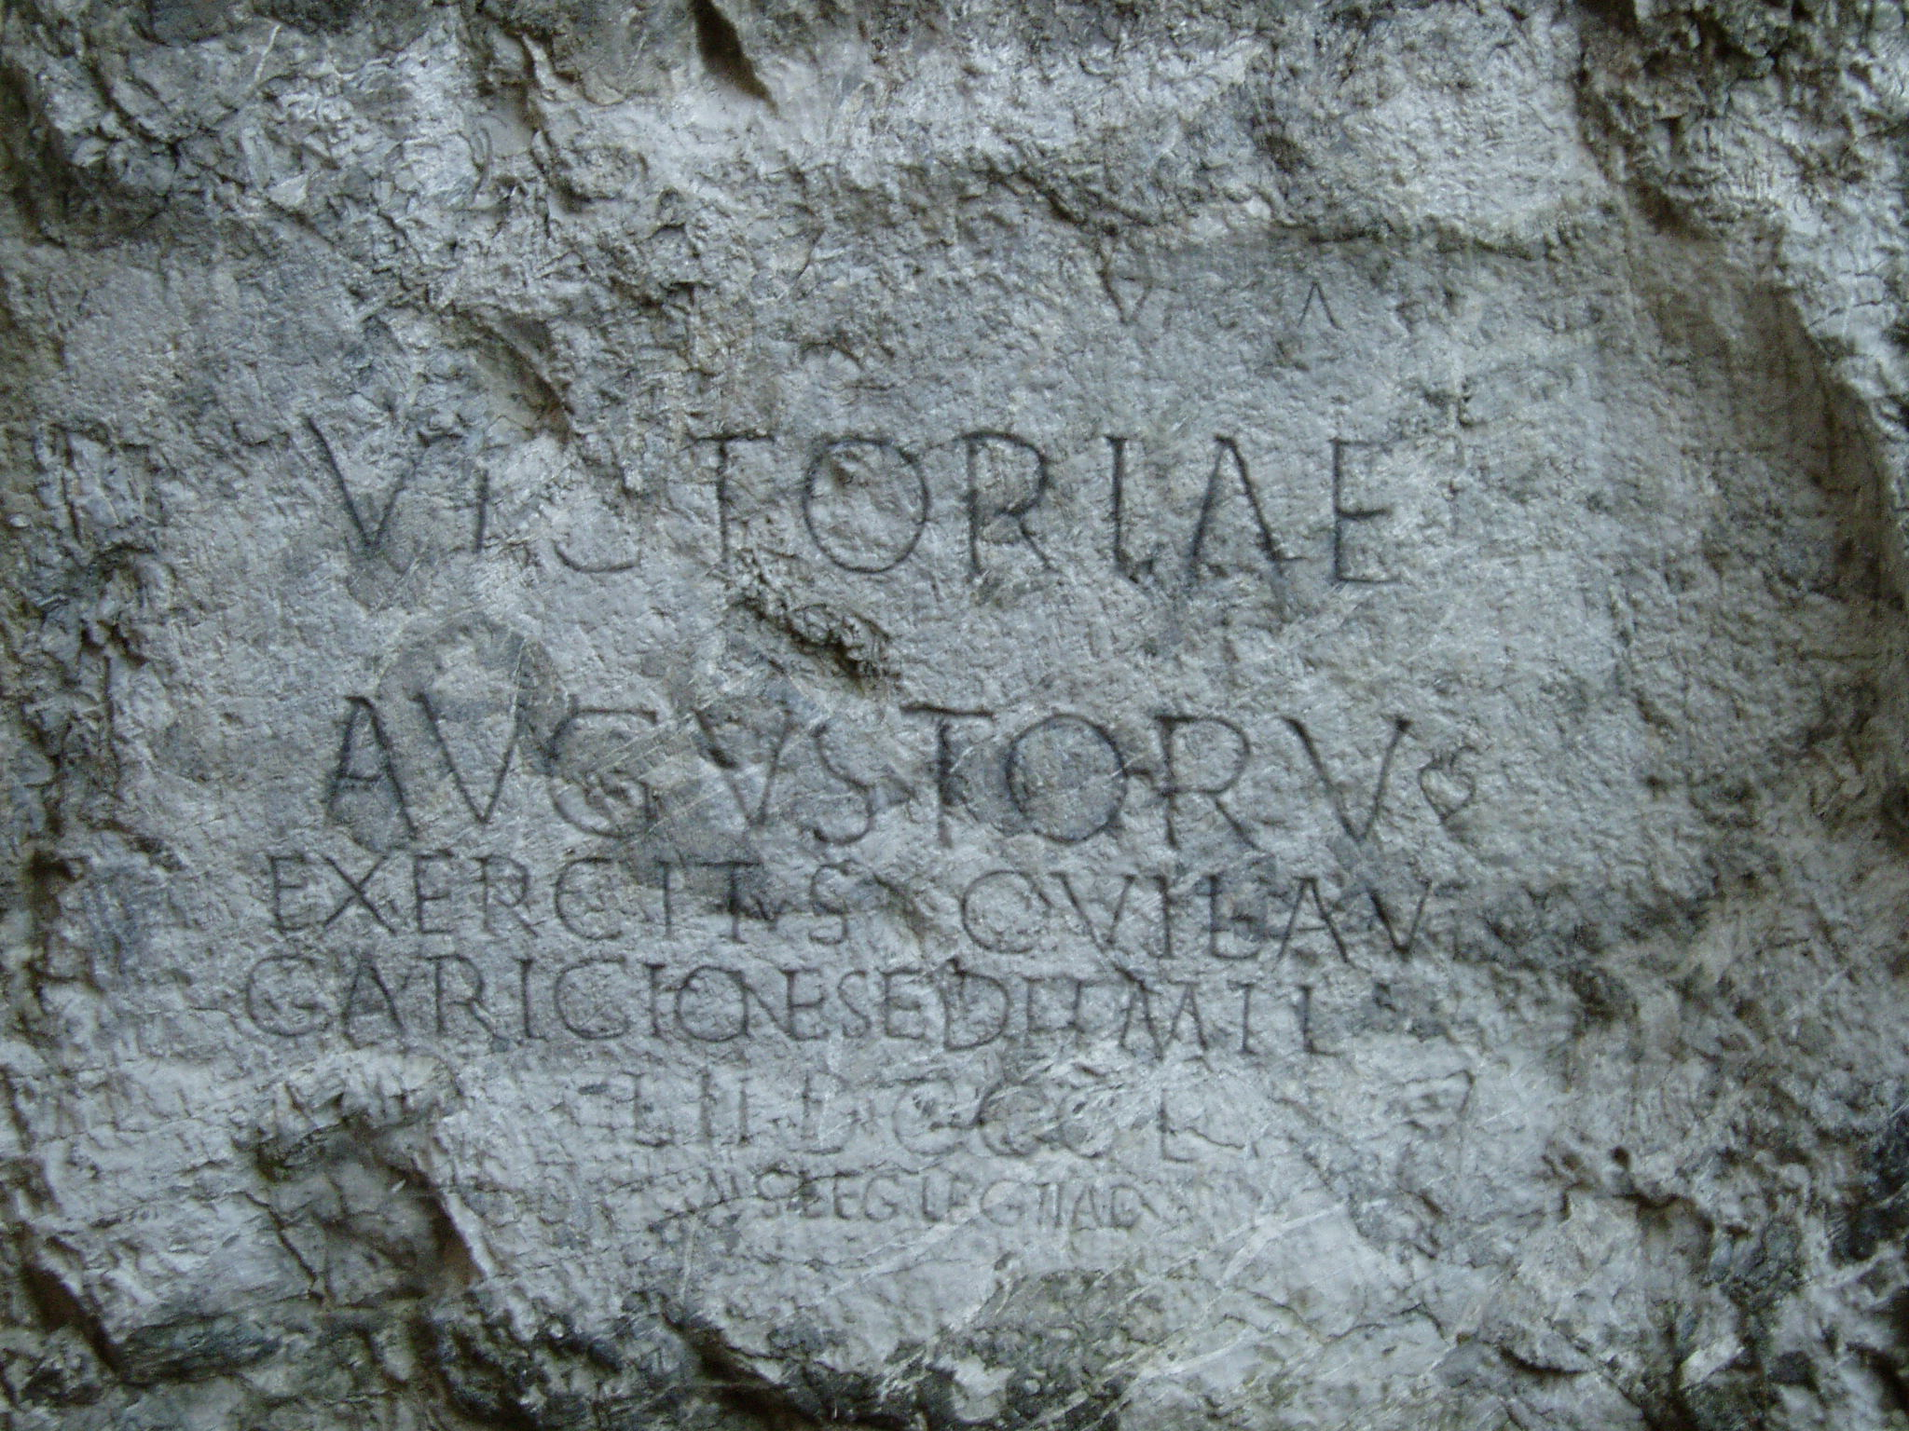
Starořímské nápisy u nás
Římský nápis u Trenčína (římský nápis na trenčínské hradní skále nebo trenčínský nápis).
179-180 n. l.
VICTORIAE / AVGVSTORVM / EXERCITVS atd.)

Slide 17
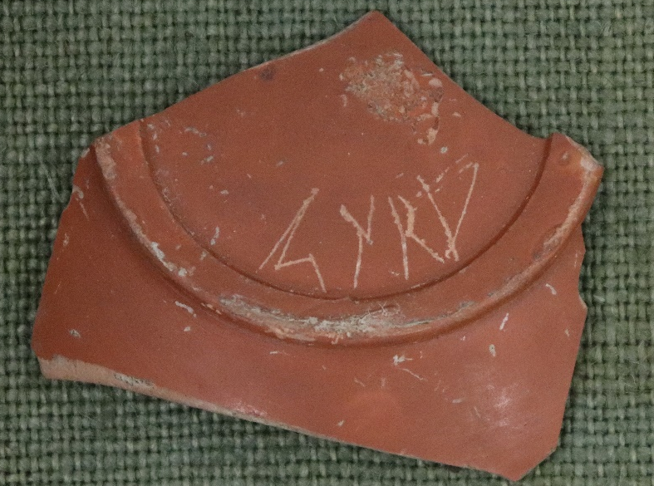
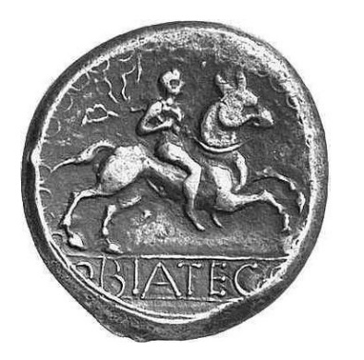
Starořímské nápisy u nás
Keltské mince
Keramika

Slide 18

ROMÁNSKÁ MAJUSKULA
Raněstředověká epigrafická písma – 6. až 8. st. – „barbarizace“ kanonických tvarů klasické capitalis monumentalis – úpadek epigrafické kvality, ortografie a gramatiky.
Nápisové písmo karlovského období – 9. st.
    Raněstředověká kapitála/majuskula.

Slide 19
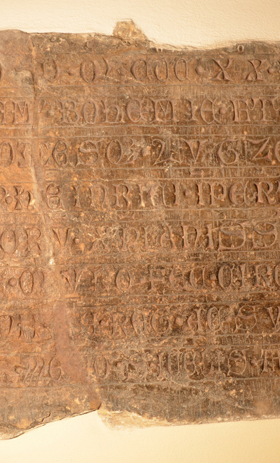
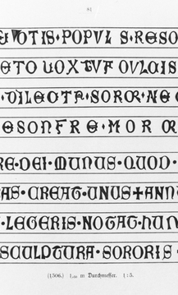
GOTICKÁ MAJUSKULA
13. – 14. století
1306

Slide 20
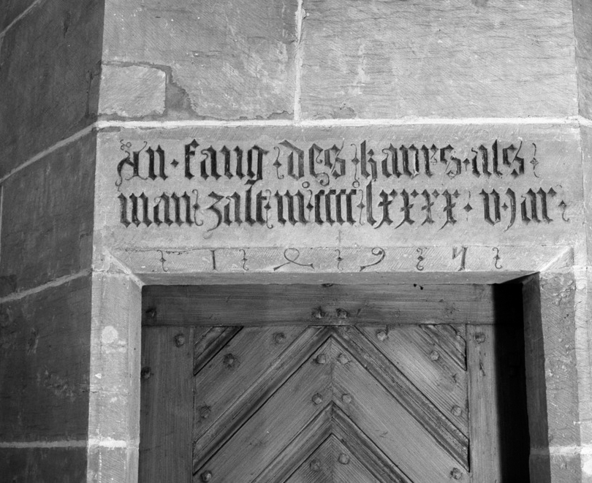
Gotická (nápisová) minuskula
V 15. st. Dominují:
    Textura
    Rotunda
Gotická bastarda
An · fang · des · kavrs · als · / man · zalt · m° · cccc° · lxxxx · v · jar ·/ [Stz.]· 1 · 4 · 9 · 5 ·/
1495-1498

Slide 21
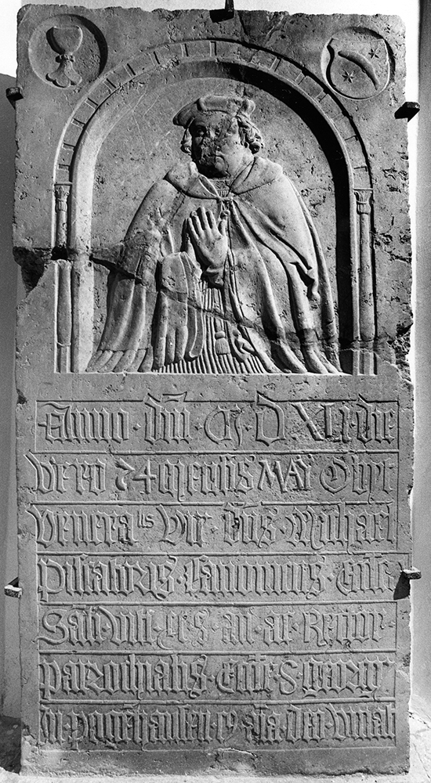
Gotická (nápisová) minuskula
Smíšené formy.
Gotická minuskula s verzálkami, kapitálky (před 1541)
Přepis: Anno · d(omi)ni · M · D 〈XLI〉 · die / vero 〈24〉 mensis 〈MAY〉 Obyt / venera(bi)lis Vir · d(omi)n(u)s · Michael / Piscatoris · Canonicus · Eccle(si)a(rum) / Sa(n)cti · viti 〈· Et · s(ancti) · an(dreae) ·〉 ac · Rector · / parrochialis · Eccl(esi)e · S(ancti) · georgy / In · poge(n)hausen · c(uius) · a(n)i(m)a · deo · viuat

Slide 22
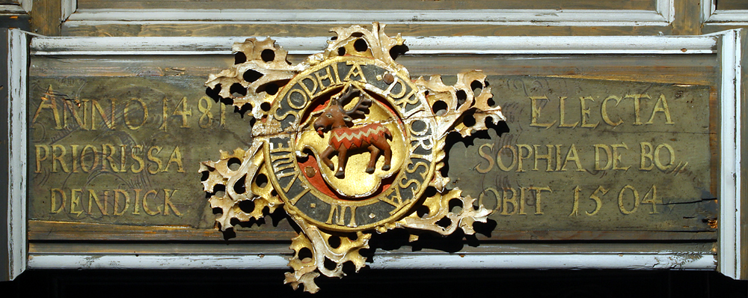
Raněhumanistická kapitála (ca 1500)

Slide 23
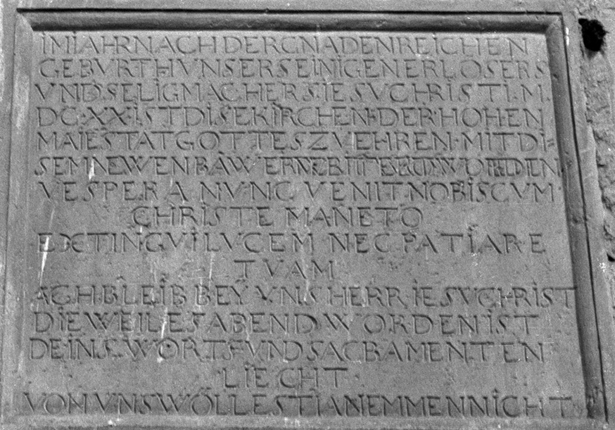
Raněnovověká kapitála (1620)

Slide 24
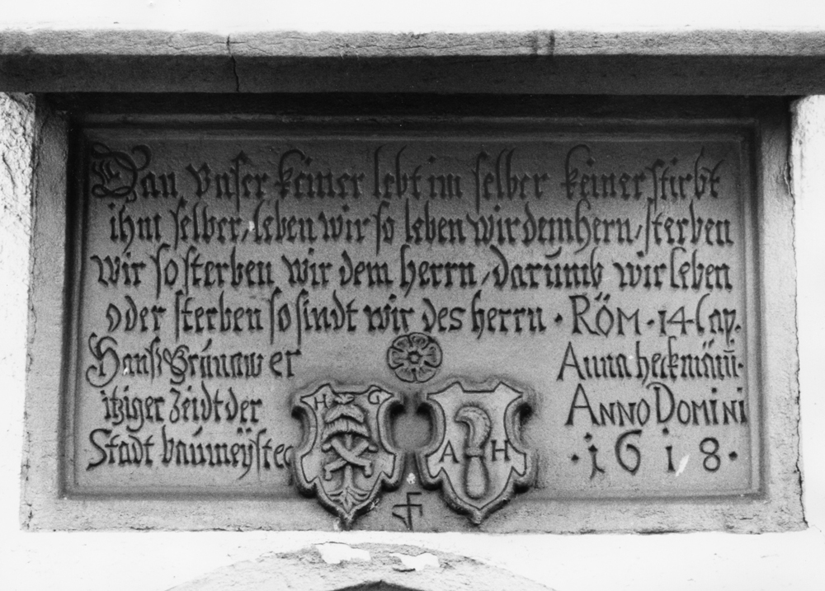
Postgotická písma
Fraktura a kapitála (1618)

Slide 25
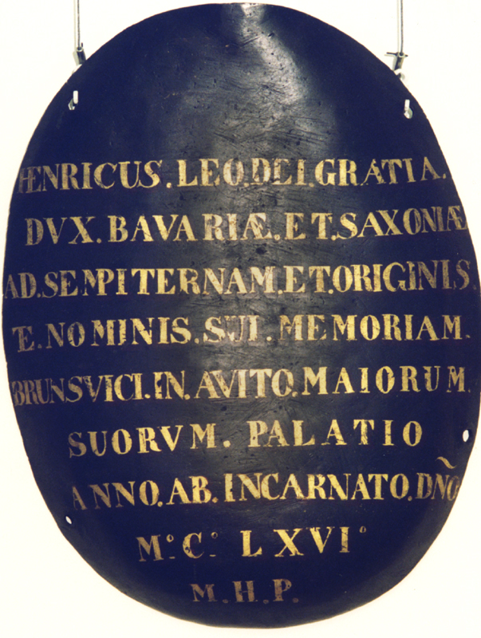
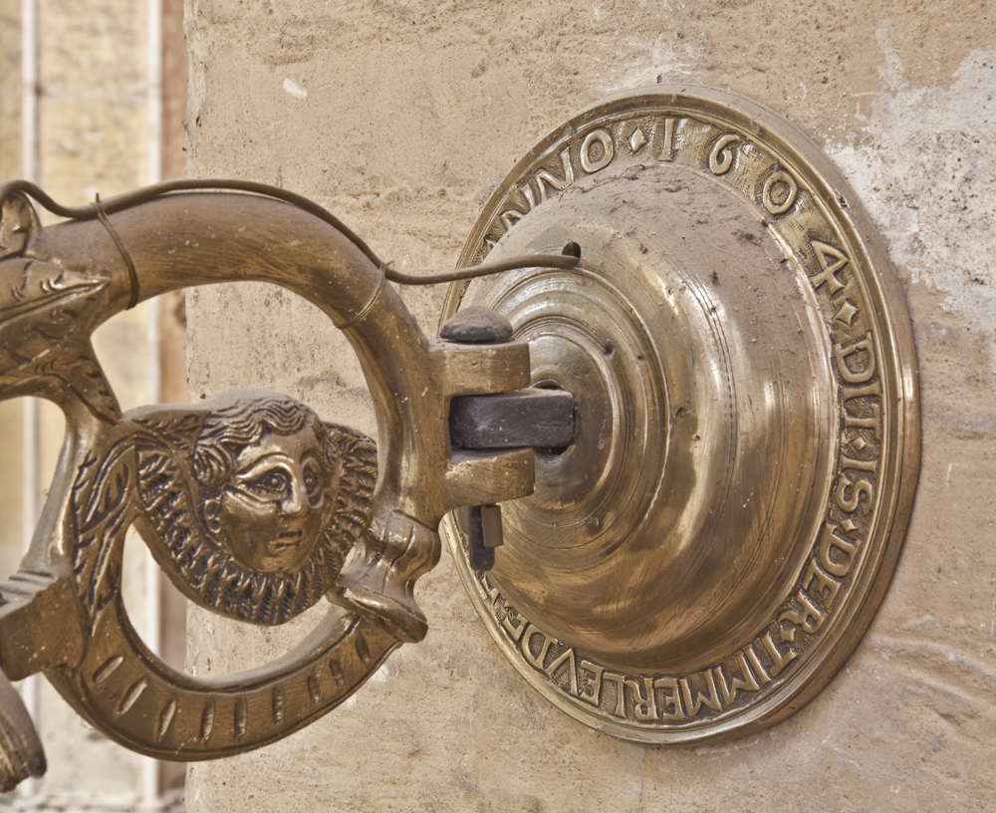
Interpunkce a zkratky
Značka zkratky – titulus (vodorovný tah).
Dělítko – mezera, tečka, křížek, hvězdička, kosočtverec apod.

Slide 26
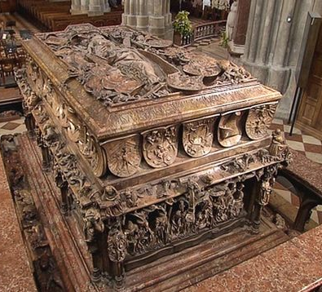
Materiály nosičů
Kamenné nosiče:
    Pískovec
    Vápenec
    Mramor
    Žula
Technika: tesání, rytí, malování

Slide 27
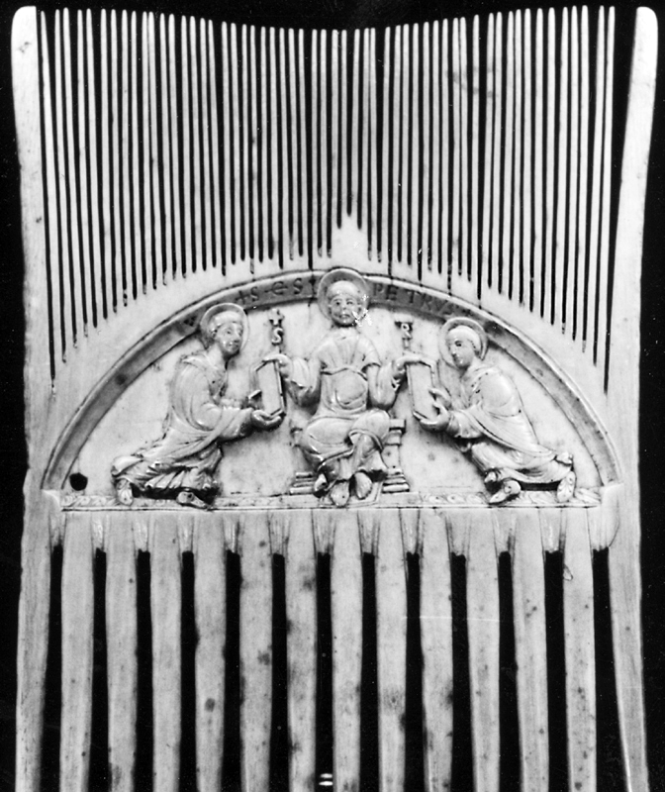
Materiály nosičů
Dřevěné, kosterní a slonovinové nosiče:
  Dřevo:
    Trámy
    Dřevěný mobiliář
    Voskové destičky
  Kosti, rohy, parohy:
    Slonovina

Slide 28
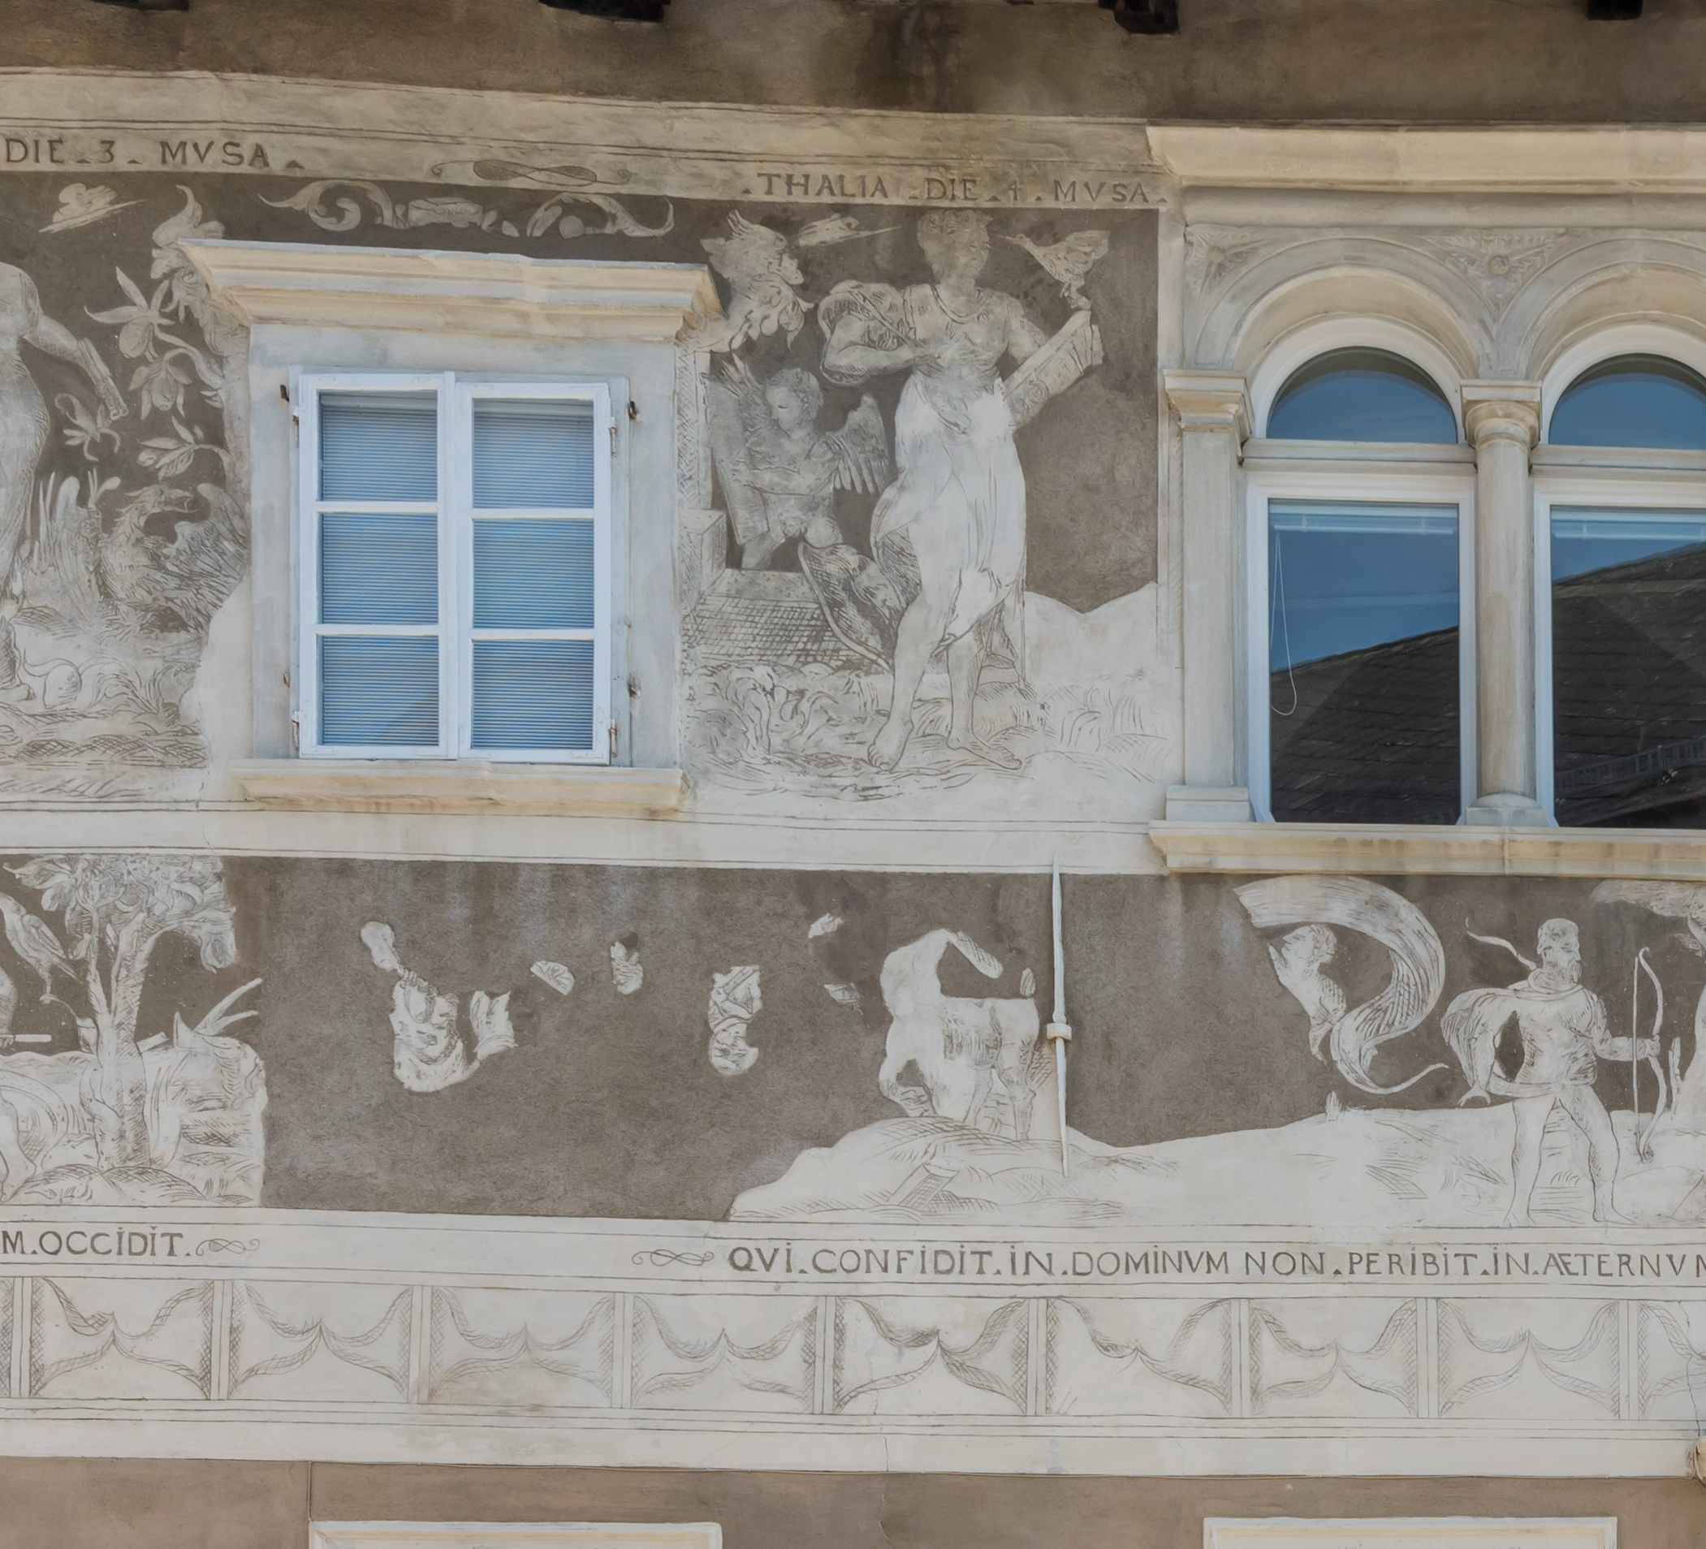
Materiály nosičů
Omítka a oltářní desky:
    Sgrafito – renesanční fasádní technika
Kovové nosiče:
    Bronz (měď + cín)
    Mosaz (měď + zinek)
    Olověné destičky (sepulkrální nápisy)
    Zlato, stříbro a měď
      Technika: gravírování, email (roztavené sklo do kovu), puncování, tepání apod.

Slide 29
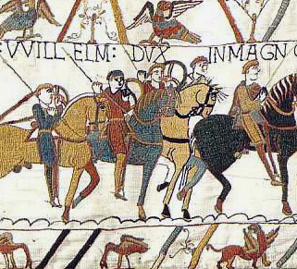
Materiály nosičů
Keramika a sklo
    Technika: malování a rytí
Textilní nosiče
    Technika: vyšívaní a tkaní

Slide 30
Umístění nápisů
Na stavbách a konstrukčních částech:
    Funkční doplňky stavby: dveře, brány, okna, dlažba …
Nápisy na drobné architektuře:
    Studny
    Sochy
    Kamenné kříže a křížové kameny
    Kaple
    Kalvárie
    Hraniční kameny
    Milníky

Slide 31
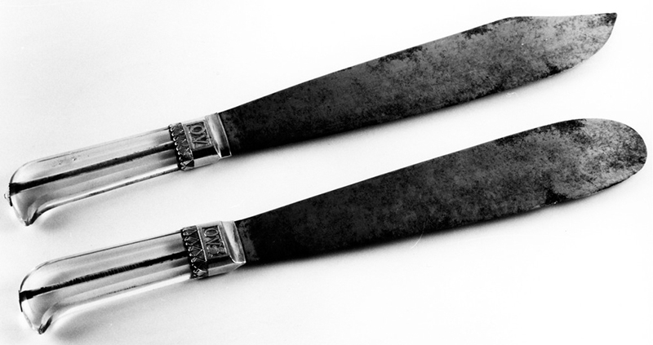
Umístění nápisů
Nápisy na movitých památkách
    Mobiliář
    Sepulkrálie (funerálie)
    Předměty „každodenního užitku“ (zbraně, šperky, oblečení, předměty k stolování, knižní vazby …)
Nápis: AEI/OV
1446 nebo dříve

Slide 32
Obsahová typologie nápisu
Nápisy s funkcí veřejné informace (zákonodárné tabule)
Propagace a reprezentace (posílení a legitimizace politické moci)
Didaktický charakter
Memoriální (pamětní) nápisy
    Texty na sepulkráliích (funerálních památkách)
Historiografické texty
Spontánní graffiti
Nápisy na fundacích (realizace nebo renovace díla)
Dedikační nápisy na uměleckých dílech
Vlastnické nápisy

Slide 33
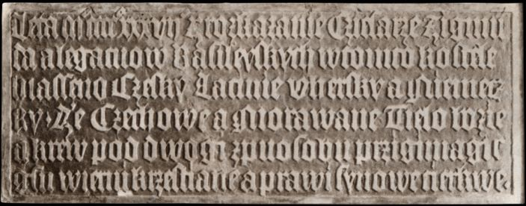
Kompaktátní deska na kapli Božího těla, která kdysi stála v Praze na Dobytčím trhu (nynější Karlovo nám.), s citátem usnesení Basilejských kompaktát v češtině

Slide 34
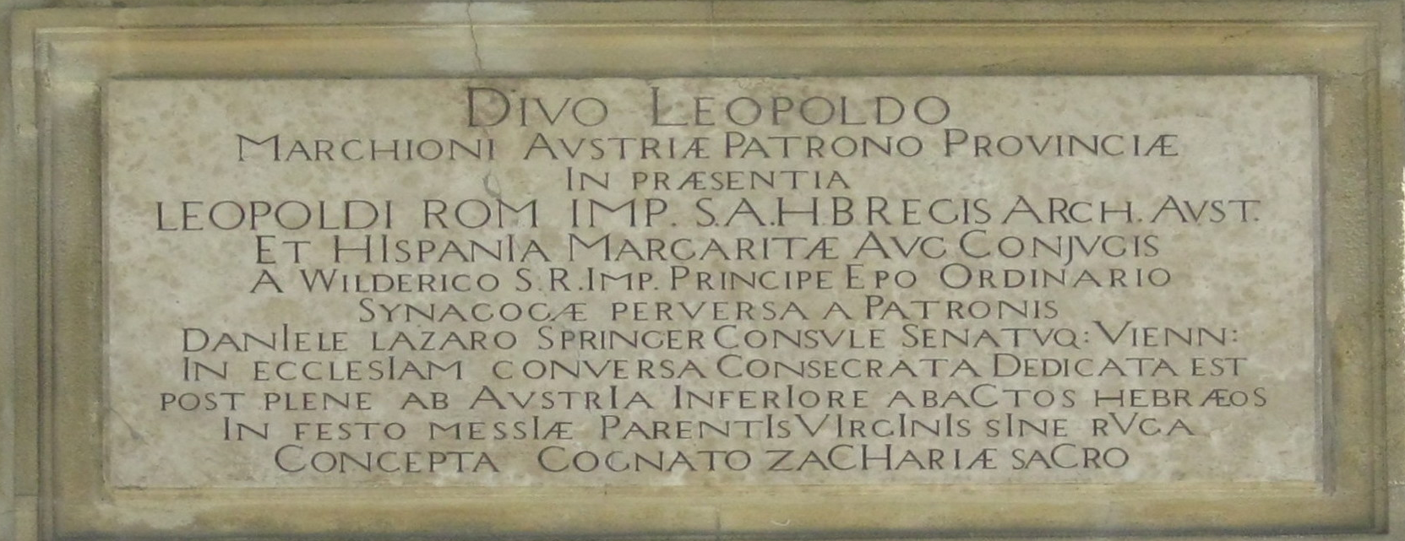
Vyhnání vídeňských židů (1670) – nápis nad portálem Leopoldskirche (Vídeň)

Slide 35
Římské číslice
Římská číslice | I | V | X | L | C | D | M
Hodnota | 1 | 5 | 10 | 50 | 100 | 500 | 1000
MDCLXVI
MCMXC

Slide 36
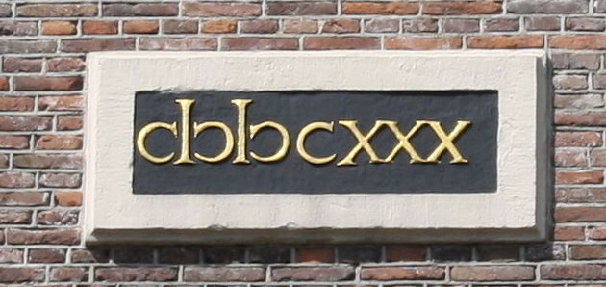
Římské číslice
?
?

Slide 37
Římské číslice
I)) – 5.000
((I)) – 10.000
D)) – 50.000
((M)) – 100.000
Horizontální tah nad:
    V (5.000)
    X (10.000)
    C (100.000)
    M (1.000.000)

Slide 38
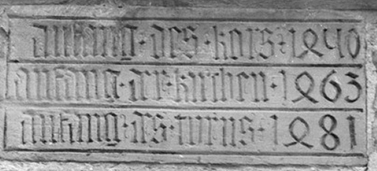
Arabské číslice
Středověk – Španělsko – 10. st.
V říši a střední Evropě od konce 14. st.

Slide 39
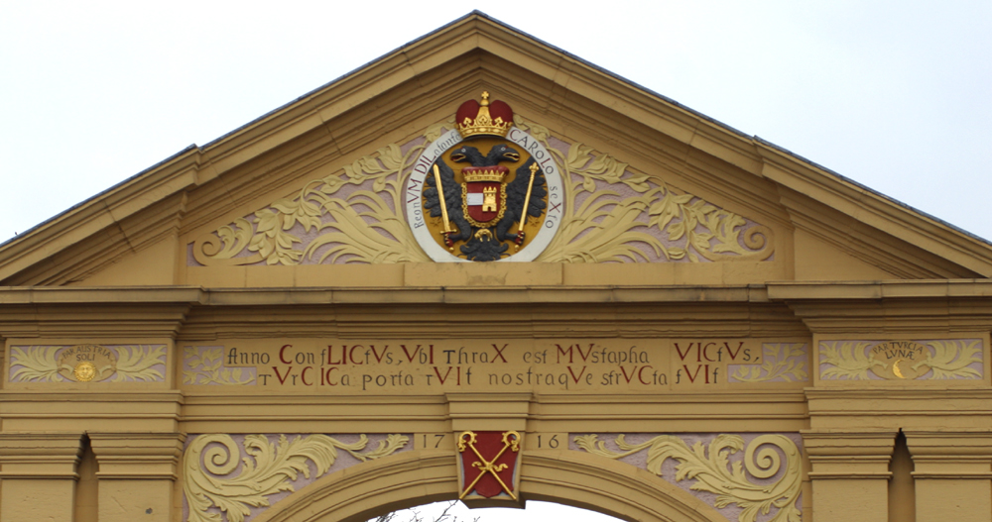
Chronogram
Chronogram – část věty nebo celá věta, někdy heslo, v němž některá písmena mohou mít hodnotu římských číslic (I, V, X, L, C, D, M).
Chronostich – chronogram ve verši.
Chronodistichon – dvojverší.
Anno ConfLICtVs, VbI ThraX est MVstapha VICtVs,
TVrCICa porta rVIt nostraqVe strVCta fVIt
[???]

Slide 40
Chronogram
Anno ConfLICtVs, VbI ThraX est MVstapha VICtVs, TVrCICa porta rVIt nostraqVe strVCta fVIt
[1716]

Slide 41
Epigrafické bádání
Předkritické – sbírání antických nápisů jako kuriozit (do 16. st.)
První katalogy nápisů (16.-18. st.)
Vědecké soupisy antických nápisů:
    CIG – Corpus Inscriptionum Graecarum (1825-1860).
    CIL – Corpus Inscriptionum Latinarum (1863-1936).
    Raněkřesťanské nápisy z 1. až 7. st. – samostatné svazky.

Slide 42
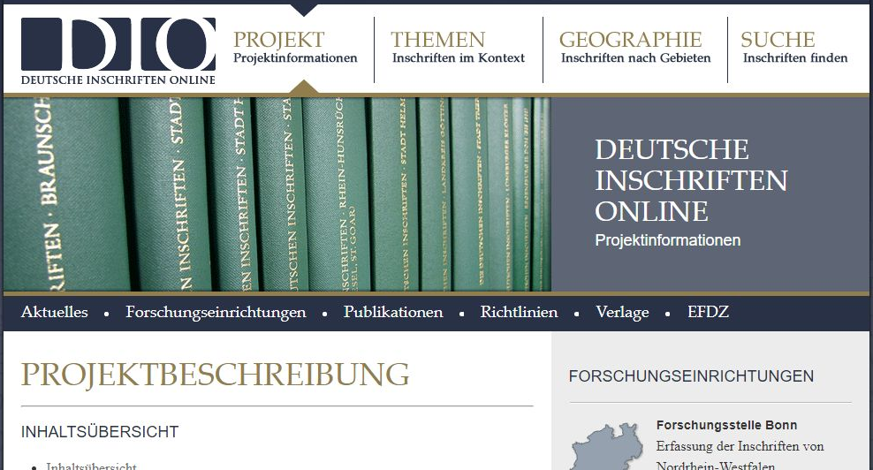
Epigrafické bádání
Die Deutschen Inschriften – německo-rakouský projekt – cílem je katalogizovat latinkou psané nápisy v jakémkoliv jazyce (latina, němčina) od 6. st. do raného novověku (pol. 17. st.) – první svazek 1942.
V r. 1959 obnovení projektu (Bonn, Mnichov, Heidelberg, Göttingen, Mohuč, Düsseldorf, Berlín, Lipsko, Vídeň).
Dnes vydáno více než 100 sv. = 40 tis. nápisů.

Slide 43
Epigrafické bádání
Syntézy v západní Evropě: Robert Favreaua (franc. epigraf), Rudolf M. Kloos, Walter Koch (oba Mnichov).
České bádání:
    Praha – Ivan Hlaváček. Jeho žák Jiří Roháček (†2023).
    Brno – Miroslav Flodr († 2015).

Slide 44
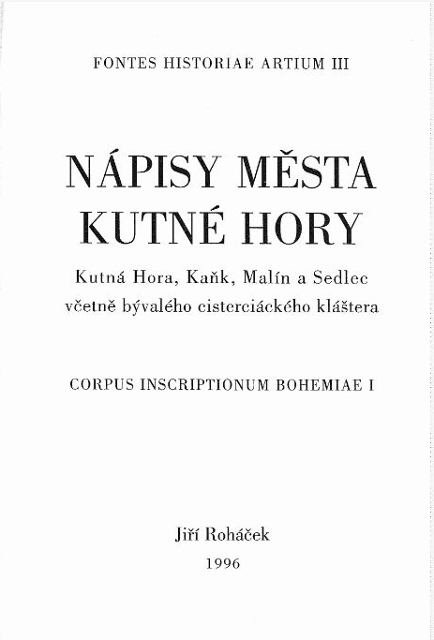
Corpus inscriptionum Bohemiae (ed. Jiří Roháček)
Ústav dějin umění AV - Epigrafické a sepulkrální studia
každoročně organizuje - Zasedání k problematice sepulkrálních památek
ročenka - Epigraphica et Sepulcralia

Slide 45
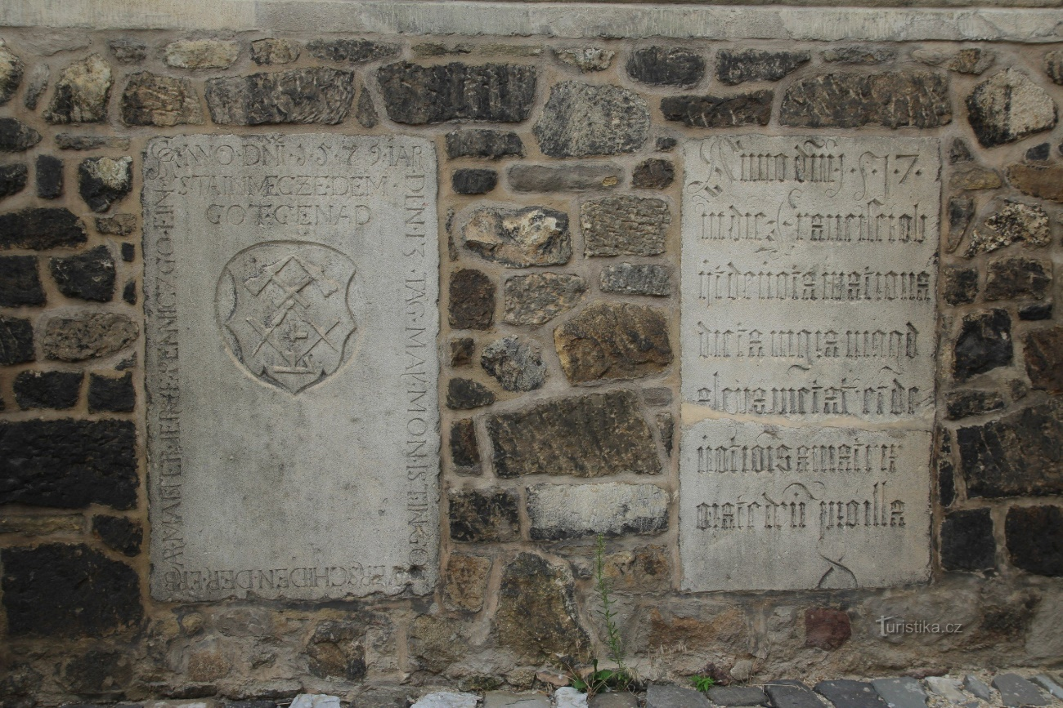
Zásady popisu epigrafické památky – EP (podle M. Flodra)
Lokalizace památky
  Označení obce
  Objekt, v němž se EP nachází
Celková charakteristika EP
  Určení nositele nápisu
  Materiál
  Rozměry
  Úprava, zpracování
  Stav dochování
  Stáří, provenience
Záznam nápisu (nejpodstatnější složka)
  Písmo (grafika, technika, velikost)
  Přepis (nic neměnit a nepřidávat)
  Stav textu

Slide 46
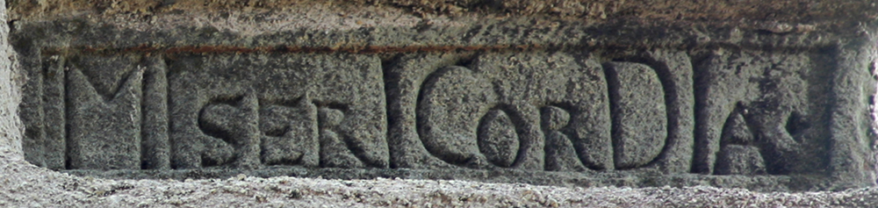
Chronogram - příklady

Slide 47
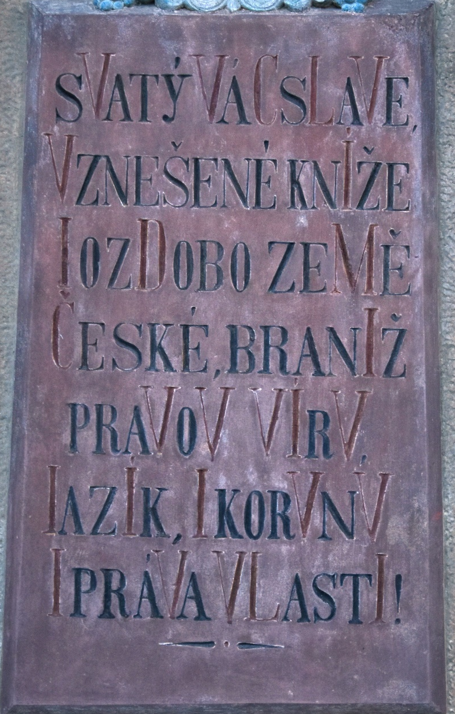
Chronogram - příklady

Slide 48
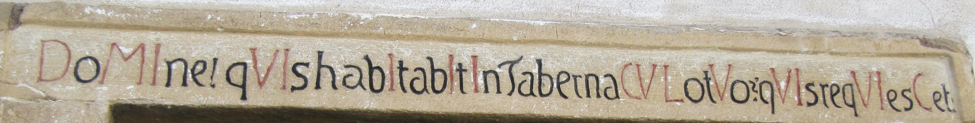
Chronogram - příklady

Slide 49
Doporučená literatura
ROHÁČEK, Jiří. Epigrafika v památkové péči. Praha: Národní památkový ústav, ústřední pracoviště, 2007.
ŠEDIVÝ, Juraj. Historické nápisy a ich nosiče. Bratislava: Univerzita Komenského v Bratislave, 2018.

